Slide 1
Gruppe 6 - Attrition

Slide 2
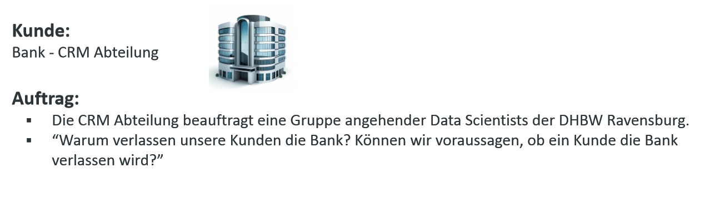
Aufgabe Vorstellung

Slide 3
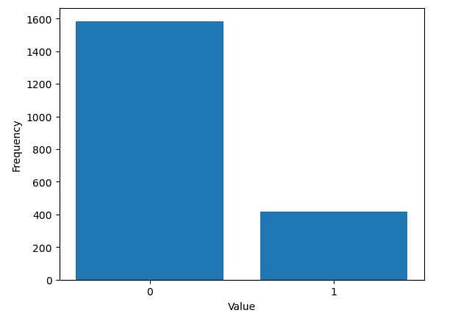
Datensatz
10006 Reihen
13 Features
6 Duplikate
Fehler / Auffälligkeiten:
Gender mit unterschiedlichen unique-Werten

Slide 4
Datensatz
Anzahl Männer über 50 Jahre nicht aus Frankreich: 341
Durchschnittsalter Frauen: 39.2
Durchschnittsalter Männer: 38.7
Kredit Score bei der Person mit der höchsten Balance: 655

Slide 5
Notebook
Zusätzliche Infos

